Slide 1
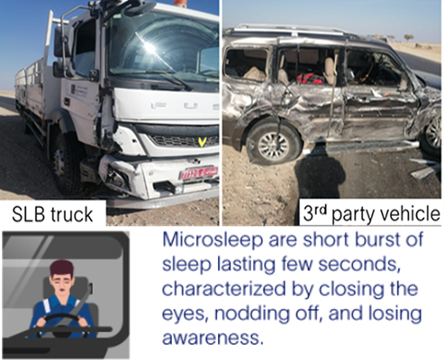
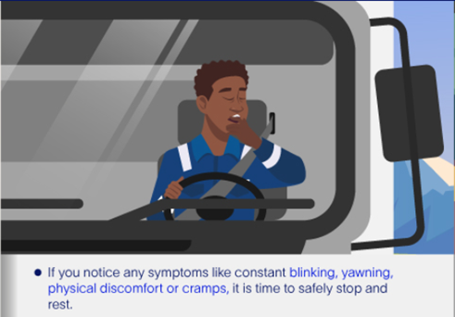
تنبيه السلامة الثاني لشركة تنمية نفط عُمان
التاريخ: 23/01/2024 عنوان الحادث: حادث ذو احتمالية وقوع عالية من الدرجة الرابعة النمط:حادث سيارة الخطورة المحتملة: إصابة مميتة (C4/P) النشاط: قيادة مركبة
ماذا حدث؟
كانت إحدى مركبات النقل الثقيل (Fuso حمولة 10 أطنان) في طريقها لرحلة مقررة من نزوى إلى أحد موقع الحقول. وفي تمام الساعة 2:49 مساءً أثناء القيادة بسرعة 54 كيلومتر في الساعة على طريق أسفلتي بحارة واحدة، انحرفت السيارة في الاتجاه المعاكس واصطدمت من الجانب الأيمن بسيارة تخص طرف ثالث (يستقلها 3 أفراد) كانت تسير في الحارة المقابلة.
خرج جميع الأفراد من سياراتهم بأمان.
سبب الحادث/النتيجة:
ضعف القدرة على الحفاظ على اتجاه القيادة بسبب اختلال الإدراك نظرًا للنعاس أثناء القيادة.
تجاهل السائق إشعار نظام مراقبة إرهاق السائق (DFMS) وواصل القيادة على الرغم من شعوره بالتعب.
ربما كان السائق يعاني اضطرابًا في النوم لم يتم تشخيصه بدقة عندما خضع لمقياس إيبوورث للنعاس.
لم يتم وضع خطة للتدخل الفوري في حالة الإرهاق لعدم التكامل مع نظام المراقبة الداخلية للمركبات(IVMS).
الدروس المستفادة من هذا الحادث:
احرص على مراعاة قواعد السلامة أثناء القيادة من خلال تطبيق التقنية المبتكرة "نظام إدارة إرهاق السائق DFMS".
احرص على الامتثال لإشعارات نظام إدارة إرهاق السائق عند تحذيرك من المخاطر المحتملة، ونفّذ إجراءات التدخل المقترحة، وتوقف بشكل آمن وخذ قسطًا من الراحة.
تأكد من تنفيذ خطة التدخل في حالة الإرهاق وطبّق التعليمات الواردة بها من خلال التدخل الفوري.
احرص على نشر الوعي بين السائقين؛ ليكونوا على دراية بتعليمات نظام إدارة إرهاق السائق.
تأكد من الإفصاح عن أي مشكلات صحية قد تؤثر في سلامتك وسلامة الآخرين.
شاحنة شلمبرجير (SLB)
سيارة الطرف الثالث
النوم اللحظي هو الغفوة التي يُصاب بها السائق للحظات، وأهم أعراضها غلق العينين والنعاس وفقدان الوعي.
إذا لاحظت أنك تعاني أعراضًا مثل ثقل العينين والتثاؤب وعدم الارتياح أو التقلصات العضلية المستمرة، فتوقف بشكل آمن وخذ قسطًا من الراحة.
الجمهور المستهدف: موظفو الخدمات اللوجستية والعمليات والإنشاءات والحفر
Notes:
احرص على إدخال جميع التواريخ والبيانات.
وينبغي وضع وصف مختصر دون ذكر أسماء الشركات المتعاقدة أو الأفراد. اذكر ما حدث والشخص المتضرر من الحادث (باستخدام المسمى الوظيفي) والإصابات التي حدثت نتيجة لذلك، ويمكن الاكتفاء بهذا القدر.
أربع إلى خمس نقاط تسلِّط الضوء على النتائج الرئيسية للتحقيق. تذكر أن الجمهور المستهدف هو موظفي الخطوط الأمامية، لذا يجب كتابة هذه النقاط باستخدام عبارات بسيطة وبطريقة يمكن أن يفهمها الجميع.
يجب صياغة النقطة الرئيسية بطريقة جذّابة لتثبت في الذهن.
يجب أن تُعبِّر الصور عن الفكرة بطريقة واضحة، وكذلك عن الخطأ الذي حدث (في حالة إعادة التشييد، يُرجى التأكد من عدم تعريض الأشخاص للخطر) وفيما يلي كيفية القيام بذلك.

Slide 2
التدقيق الذاتي للإدارة
التاريخ: 23/01/2024 عنوان الحادث: حادث ذو احتمالية وقوع عالية من الدرجة الرابعة النمط:حادث سيارة الخطورة المحتملة: إصابة مميتة للأشخاص (C4/P) النشاط: قيادة مركبة
للاستفادة من هذا الحادث وضمان إجراء التحسينات باستمرار، يجب على جميع المديرين المتعاقدين مراجعة إدارة مخاطر الصحة والسلامة والبيئة ذات الصلة من خلال الاستعانة بالأسئلة المطروحة أدناه
ينبغي تأكيد ما يلي:
لوضع خطة التدخل الفوري في حالة الإرهاق، تأكد من تحقيق التكامل بين نظام المراقبة الداخلية للمركبات "IVMS" ونظام إدارة إرهاق السائق "DFMS"
تأكد من إجراء التدخل في الوقت الفعلي ضمن عملية التصعيد.
تأكد من تحليل بيانات واتجاهات نظام المراقبة الداخلية للمركبات لتحديد المخاطر المحتملة للإرهاق المتراكم وتنفيذ خطة عمل تصحيحية استباقية ومراجعتها.
* إذا كان هنالك قصورٌ في أي من الحالات المذكورة، فيُرجى اتخاذ الإجراءات اللازمة لمعالجة هذا الأمر
Notes:
احرص على إدخال جميع التواريخ والبيانات.
أعد قائمة بالأسئلة المغلقة (تكون إجابتها "نعم" أو "لا" فقط) لسؤال الآخرين عما إذا كانوا يواجهون المشكلات نفسها بناءً على إخفاقات الإدارة أو نظام إدارة الصحة والسلامة والبيئة أو أوجه القصور التي تم التوصّل إليها في التحقيق.
تخيل أنه يتعين عليك مراجعة أنظمة الشركات الأخرى لمعرفة ما إذا كانت ستواجه المشكلات نفسها أم لا.
يجب أن تبدأ هذه الأسئلة بما يلي: هل تحرص على……………؟"

